Slide 1
DROGY, PŮSOBENÍ NÁVYKOVÝCH LÁTEK
ONEMOCNĚNÍ CNS

Slide 2


Slide 3
ANOTACE
Prezentace ukončuje tematický celek nervová soustava
Prezentace mapuje heslovitě pojmy vztahující se k tématům: drogy, závislost, onemocnění, CNS
Heslovité pojmy slouží pedagogovi k rozvíjení diskuze na dané téma a zapojení žáků

Slide 4


PŮSOBENÍ NÁVYKOVÝCH LÁTEK
DROGY = látky ovlivňující psychiku
Ovlivňují funkci mezimozku a to jeho schopnost rozpoznat podněty
Vytvářejí ZÁVISLOST!!!!!!!!!!!!!!!!
Narkomanie!!!

Slide 5
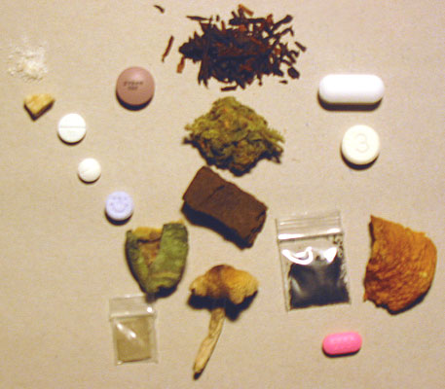
DROGY
Alkohol
Sedativa
Halucinogeny
Narkotika – opiáty
Stimulační látky
Rozpouštědla
ÚKOL: ke každé skupině napiš názvy 2 drog
Použij učebnici

Slide 6
Droga | Škodlivost | Potěšení | Psychologická závislost | Fyzická závislost
Heroin | 3.00 | 3.0 | 3.0 | 3.0
Kokain | 2.39 | 3.0 | 2.8 | 1.3
Tabák | 2.21 | 2.3 | 2.6 | 1.8
Barbituráty | 2.01 | 2.0 | 2.2 | 1.8
Alkohol | 1.93 | 2.3 | 2.6 | 1.8
Benzodiazepiny | 1.83 | 1.7 | 2.1 | 1.8
Amfetamin | 1.67 | 2.0 | 1.9 | 1.1
Konopí | 1.51 | 1.9 | 1.7 | 0.8
LSD | 1.23 | 2.2 | 1.1 | 0.3
Extáze | 1.13 | 1.5 | 1.2 | 0.7
Závislostní potenciál drogy

Slide 7
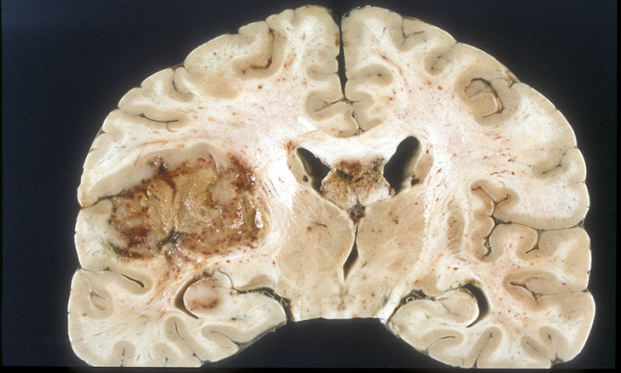
Poruchy a onemocnění NS
Epilepsie- první pomoc!
Zánět mozkových blan (klíště, ale i virové on.)
CMP = mrtvice
Otřes mozku
Nádory
Duševní choroby: schizofrenie, maniodeprese

Slide 8
Citace
Drogy: narkotika. In: Wikipedia: the free encyclopedia [online]. San Francisco (CA): Wikimedia Foundation, 2001- [cit. 2012-03-30]. Dostupné z: http://cs.wikipedia.org/wiki/Soubor:Pyschoactive_Drugs.jpg
Závislost na drogách. In: Wikipedia: the free encyclopedia [online]. San Francisco (CA): Wikimedia Foundation, 2001- [cit. 2012-03-30]. Dostupné z: http://cs.wikipedia.org/wiki/Z%C3%A1vislost_na_drog%C3%A1ch
Nádor na mozku. In: Wikipedia: the free encyclopedia [online]. San Francisco (CA): Wikimedia Foundation, 2001- [cit. 2012-03-30]. Dostupné z: http://cs.wikipedia.org/wiki/Soubor:Glioblastoma_macro.jpg

